Slide 1
株価予測モデルの構築(NTTの株価データ)
GitHub -> https://github.com/Okkyyt/time-series-prediction
沖 悠太
2024/8/25 作成

Slide 2
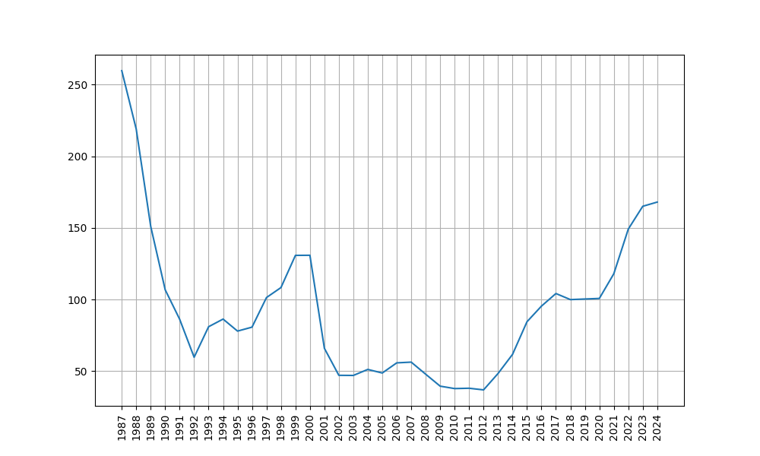
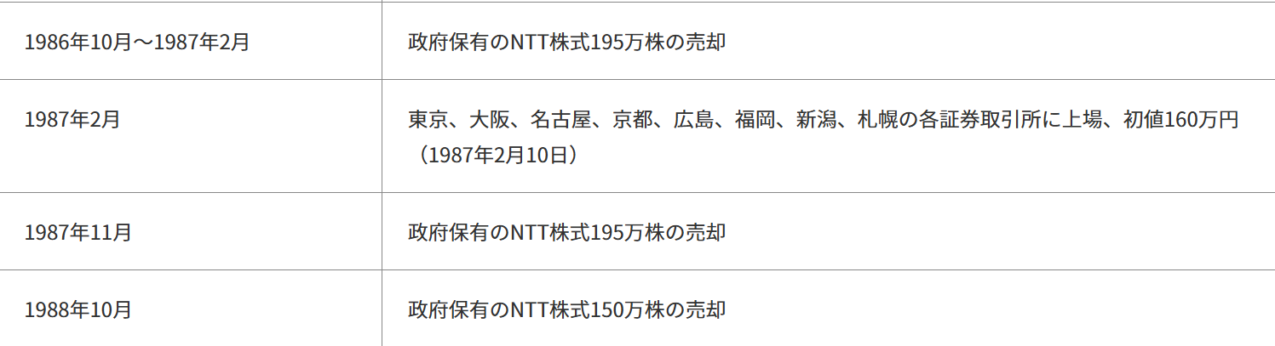
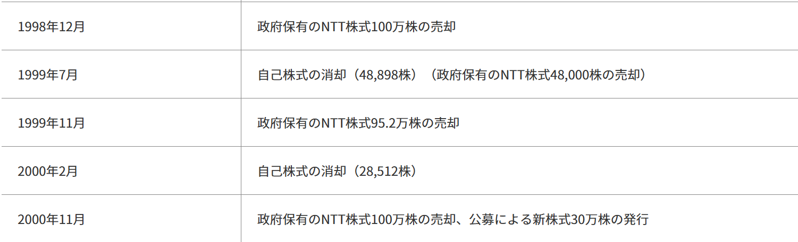
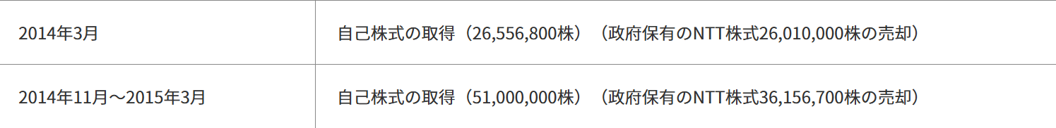
データ理解とEDA
NTT株の終値の分析
NTTの株の下落
政府の株放出が原因の一つ
2000年からITバブルの崩壊
最近は放出株をNTT自身が取得しており、それ以外でも定期的に株式を取得している。
そのため、今後も安定して株価は上昇していくと考えた。
↑株価の下落時の株式
そのため、昔のデータは無視して2012年以降のデータからモデル作成を検討した。
↑最近の傾向
NTTの株価の終値(年平均)の推移
NTTの株式の歴史
資料:(株式の歴史 | 株式・債券情報 | 株主・投資家情報 | NTT (group.ntt))

Slide 3
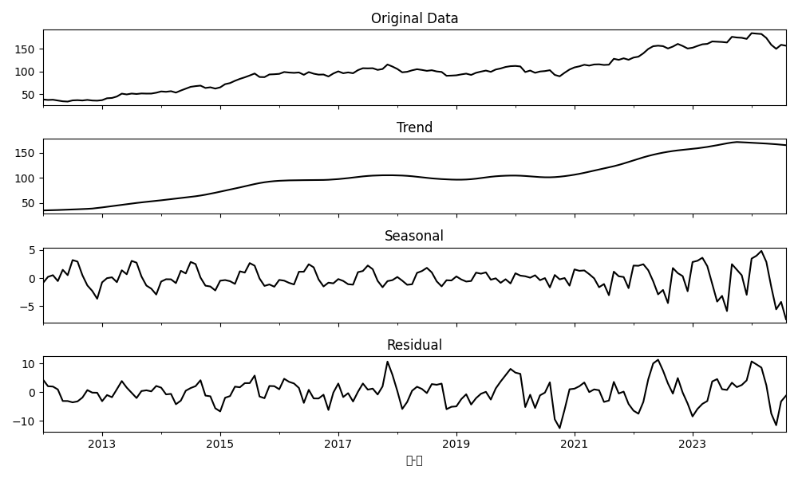
データの季節性の有無
STL分析
データをSeasonal(季節性), Trend(トレンド), Residual(残差)に分けて分析する方法。
このグラフから分かる通り、株価はなんとなくではあるが季節性(特にここ1,2年)があり、トレンドも右肩上がりなことが分かる。
赤色の部分の流れで今後は同じ形をしたさらに大きい変化をするのではと予想
2012年からの終値(月平均)のSTL分析

Slide 4
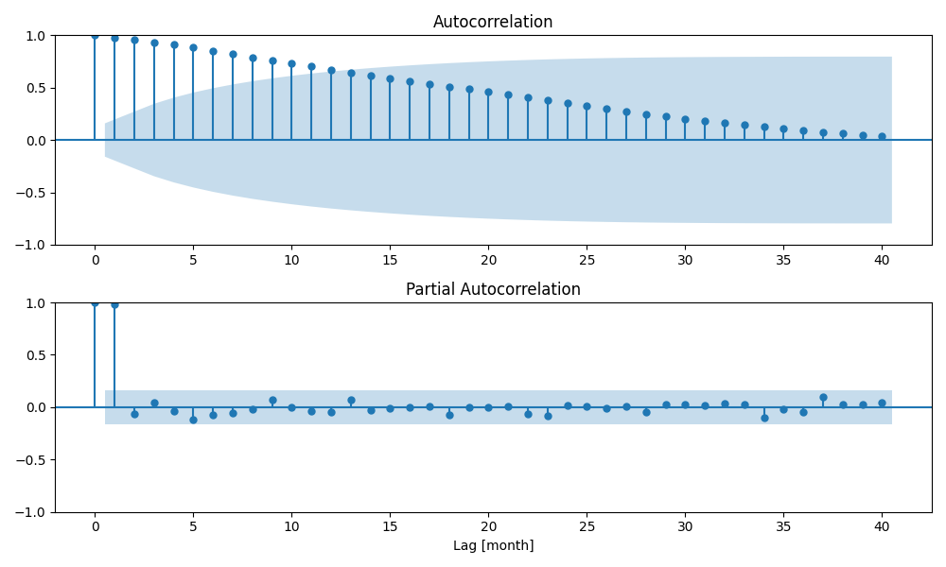
データの季節性の有無
ACF(自己相関)・PACF(偏自己相関)
自己相関とは現在のデータから過去のデータの間の相関をみたもの(全体を考慮)
偏自己相関は現在のデータと過去のある時点のデータの相関をみたもの(その2点)
このデータから長期的なトレンドの相関はあるが、時間が前になるにつれ相関は薄まると考える。
特に直近のデータが現在のデータに影響を大きく与えると予想。
2012年からの終値(月平均)のACF(上),PACF(下)

Slide 5
モデル選定
考えられるモデル
ARモデル : 自己回帰モデル。過去のデータを結合し、未来のデータを予測する。トレンドに弱い。
MAモデル : 過去の誤差項を結合することで予測する。
ARMAモデル : ARモデル＋MAモデル。季節性をとらえにくい。
ARIMAモデル : 非定常データに対応できる。季節性を直接扱えるわけではなく限界がある。
SARIMAモデル：ARIMAモデルに季節性のパラメータを加えたもの。
ニューラルネットワーク(nn)
LSTM :説明変数を用いてモデルを作る。複雑な分析ができるが計算も複雑で難しい。
僕の予測したいこと : 今後1,2年の株価は大体どう推移していくのか
経験 : 初めての時系列データの予測
ARIMAモデルを使って予測する

Slide 6
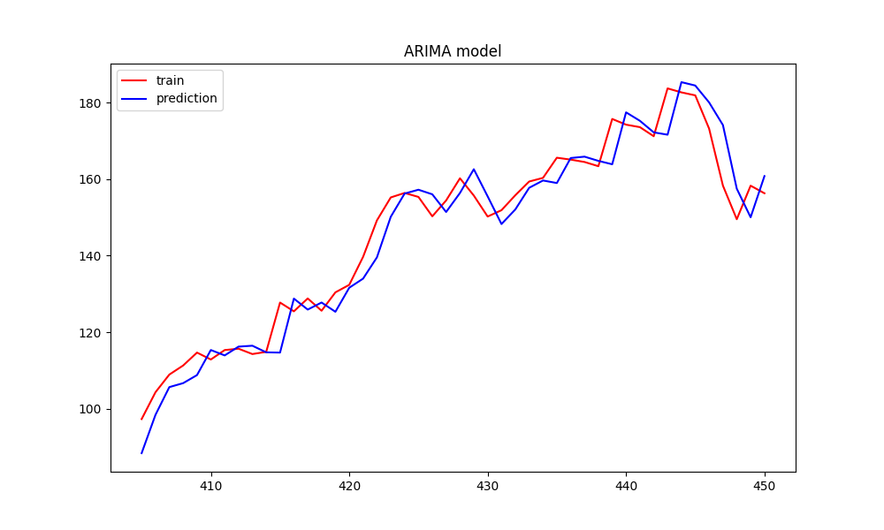
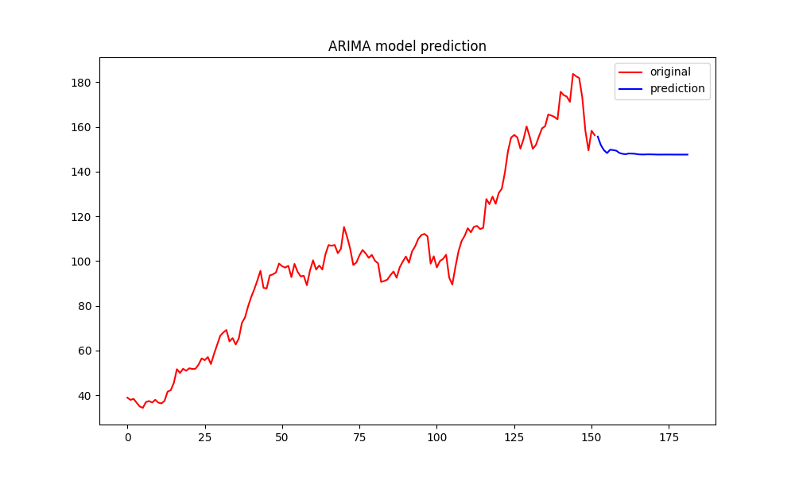
ARIMAモデル
ARIMAモデルの作成
参考：スタビジ(【実践】Pythonで株価取得～分析・予測まで実践してみよう！｜スタビジ (toukei-lab.com))
学習
予測
学習した際のモデルの適合度
予測したグラフ
全然うまくいってなさそう...

Slide 7
問題点と改善
問題点
そもそものtestデータの使い方を間違えている。予測の評価をするtestデータが存在しない。
周期性を捉えれていない。
改善
trainデータ:8割, testデータ:2割に分けて学習させたデータから予測を作りtestデータと見比べる。
SARIMAモデルを使って季節性のパラメータを作り学習させる。

Slide 8
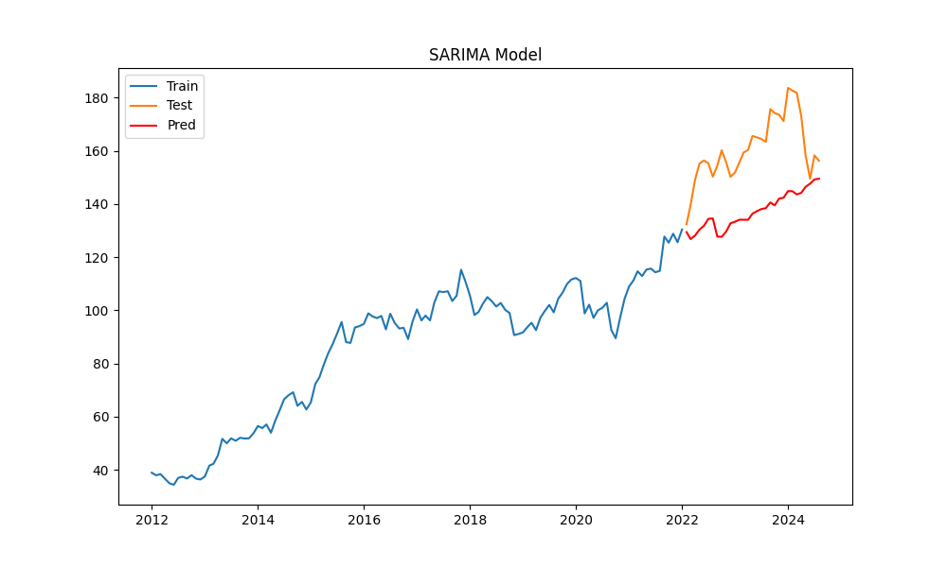
SARIMAモデル
グラフ
青色：学習データ
黄色：テストデータ(実際値)
赤色：予測データ(モデルが予測したもの)
成果
右肩上がりというトレンドが学習できている
課題
季節性、周期的な部分が学習しきれていない
SARIMAモデルで予測した図

Slide 9
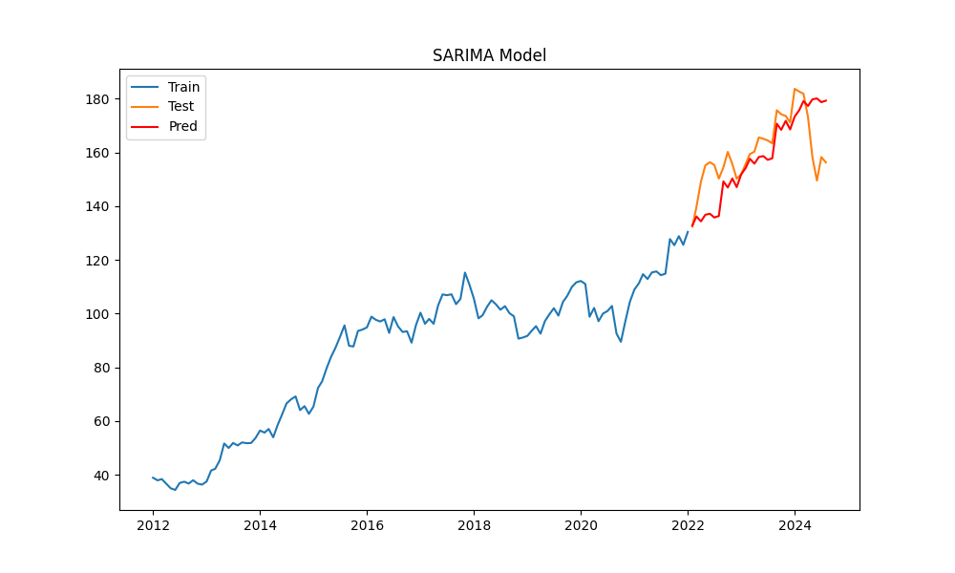
モデルのパラメータチューニング
評価指標
モデルの適合度 : RMSE(グラフの傾きが急なのが多いため)
※低ければ低いほどいい
{RMSE : 23.53} (小数第2まで)
{ RMSE : 12.13} (小数第2まで)
チューニング
チューニング前(prams:(1,1,1,1,1,1,12))
チューニング後(prams:(1,1,0,0,1,0,12))

Slide 10
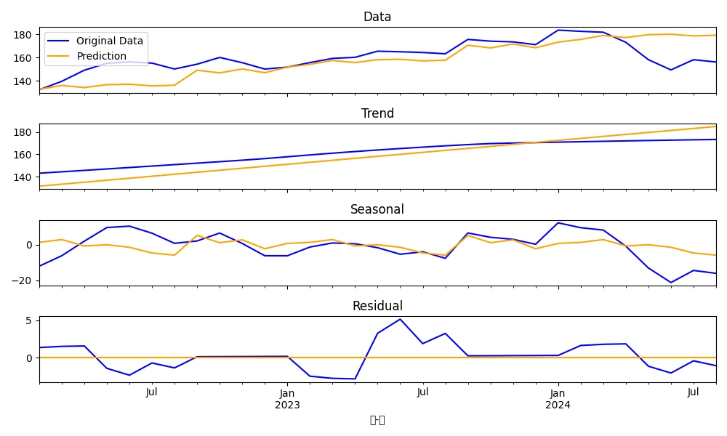
最終モデルの評価
RMSE
非常に小さくなり、ある程度の予測ができていると思う。
STL分析
Trend
まぁまぁ把握できている。
Seasonal
中盤の予測が素晴らしく良い。
最後のズレは外れ値だと考える
トレンドや季節性はある程度学習できていると考える
最終モデルのSTL分析

Slide 11
反省点と今後の展望
良かったところ
スケジュールを組みそれを基にすすめられた。
初めての時系列データ分析だったがある程度納得したモデルが作れた。
悪かったところ
時間のかけすぎ(データの理解:8時間、合計30時間弱使った...)
記事を参考にしすぎて自分でもっと考えて、アンサンブルなどの手法を使って見たかった(知識・経験不足もある)
今後の展望
LSTMでの実装(時間が足りずできなかった。勉強不足。)
STL分析したときにTrendの値を微分するとよくある「～」の形になりそうなのと、季節性が多少あったので、 Residualを分析することでもっと良いモデルが作れそうなので試してみたい。

Slide 12
参考資料
データの理解とEDA
書籍 : 現場ですぐ使える時系列データ分析 ~データサイエンティストのための基礎知識~ (2014/2/18)
NTT「株式の歴史」 : url(https://group.ntt/jp/ir/shares/history.html)
STL分析
@satshout(satshout)さんのQiita : url(https://qiita.com/satshout/items/1f9c2add8a717d7d8d0b)
ARIMAモデル
スタビジ : url(https://toukei-lab.com/python_stock)

